Slide 1
WELCOME

Slide 2
পরিচিতি
শিক্ষক
শ্রেণি
মোঃমোশফেকুল ইসলাম
সহকারী শিক্ষক (বিজ্ঞান)
ওসমানপুর উচ্চবিদ্যালয়
ঘোড়াঘাট, দিনাজপুর।
E-mail: moshfekulislam@gmail.com
Cell: 01734-102860
শ্রেণিঃ ১০ম
বিষয়ঃ পদার্থ বিজ্ঞান
পাঠঃ ট্রান্সফরমার ।
তারিখঃ ১৬/০৩/২০২০ ইং
সময়ঃ ৫০ মিনিট।

Slide 3
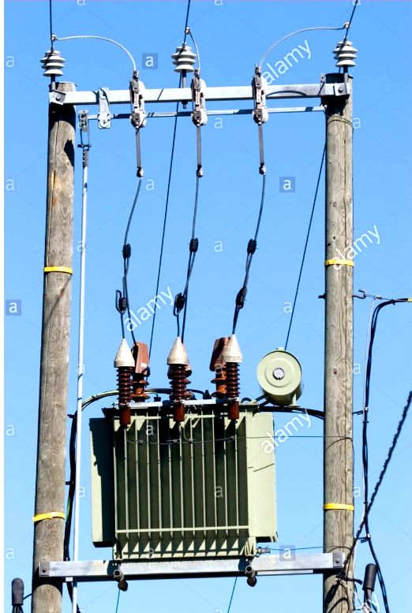
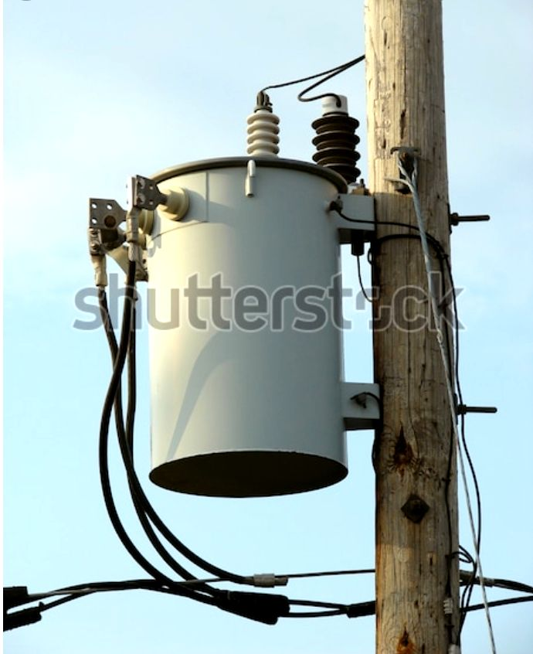
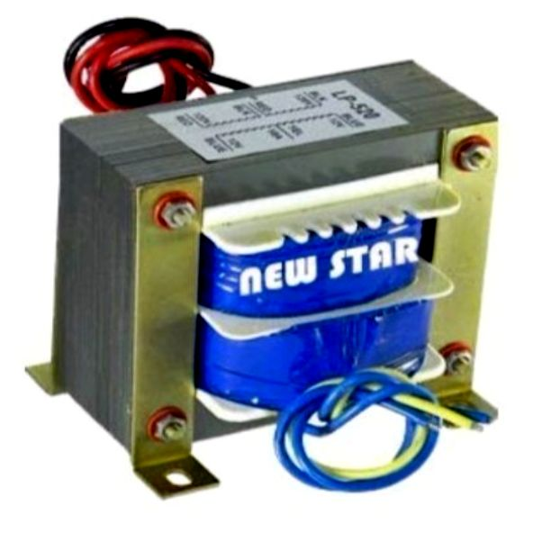

Slide 4
ট্রান্সফরমার

Slide 5
ট্রান্সফরমার –এর কাজের মূলনীতি সম্পর্কে ব্যাখ্যা করতে পারবে।
শিখন ফল

Slide 6
একটি ভিডিও ক্লীপ দেখি...

Slide 7
Tap to play...

Slide 8
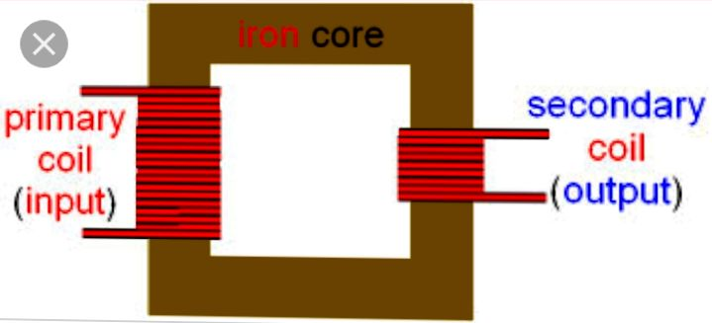

Slide 9
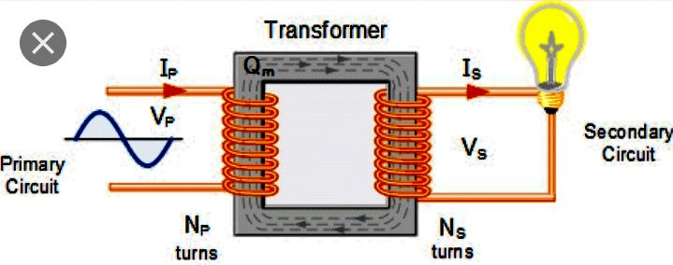

Slide 10
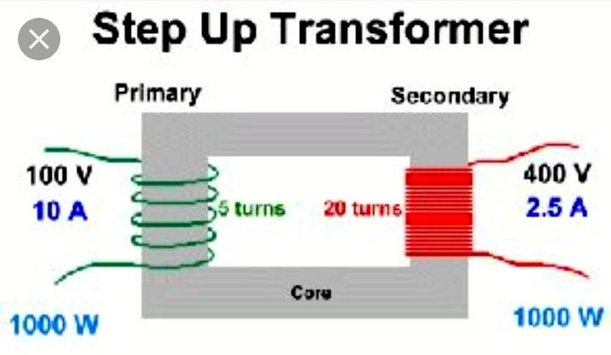
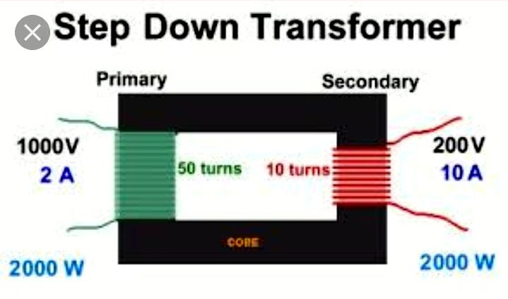
ট্রান্সফরমার-এর ধরনঃ

Slide 11
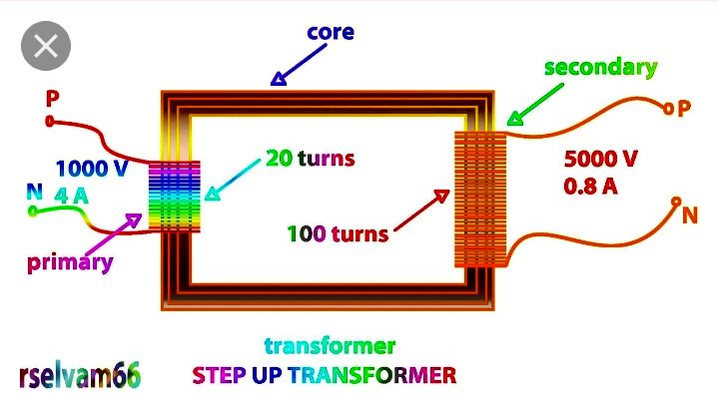
মূল্যায়ন

Slide 12
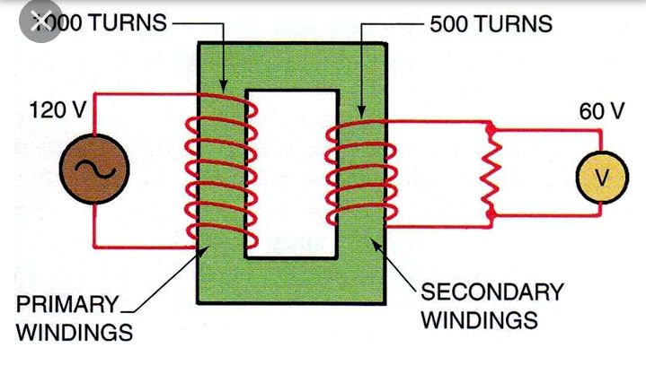
বাড়ীর কাজ
?
গৌণ কুন্ডলিতে ভোল্টেজ নির্ণয় কর।

Slide 13
ধন্যবাদ

